Slide 1
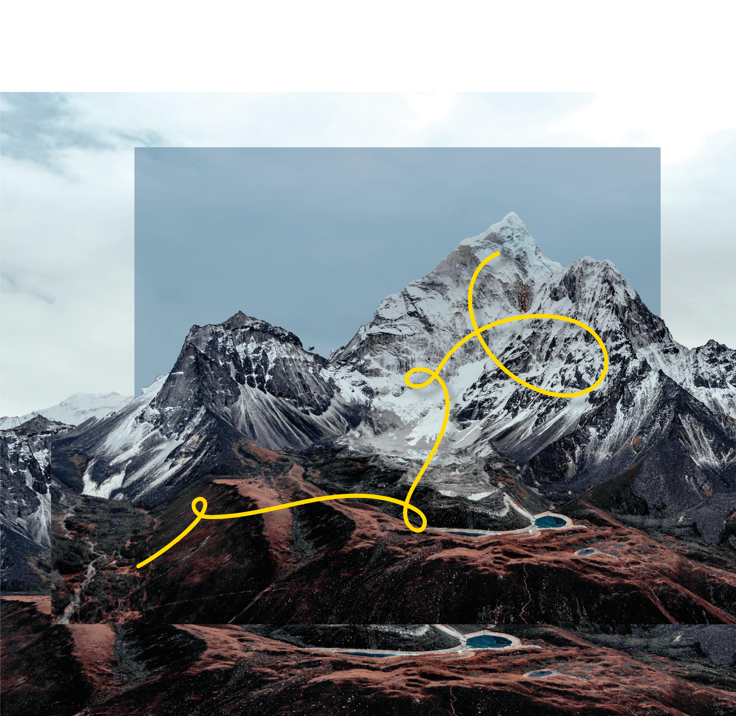
Systeembijeenkomst
Jongerenopvang

Slide 2
Wat is een systeembijeenkomst?
Een systeembijeenkomst is bedoeld om vanuit alle schakels in de organisatie te leren van de praktijk. We zoomen in op een leerzame casus (waar het niet goed ging of juist hoe het zou moeten) en zoomen uit naar wat dit betekent voor de organisatie en hoe daar vanuit ontwikkeld kan worden.
Systeembijeenkomsten maken onderdeel uit van de methodiek ‘praktijkgestuurd ontwikkelen’ (zie laatste dia).

Slide 3
Agenda systeembijeenkomst
Korte inleiding
Casus
Gezamenlijke analyse knelpunten
Oplossingsrichtingen
Naar een gezamenlijke ontwikkelagenda

Slide 4
Doel
Door tijdig een goed beeld te vormen van de problematiek, goede onderlinge communicatie en het bieden van passende voorzieningen kan er een sluitende aanpak geboden worden.
Hierdoor is de kans op escalatie kleiner en kan er een duurzaam plan gemaakt worden.

Slide 6
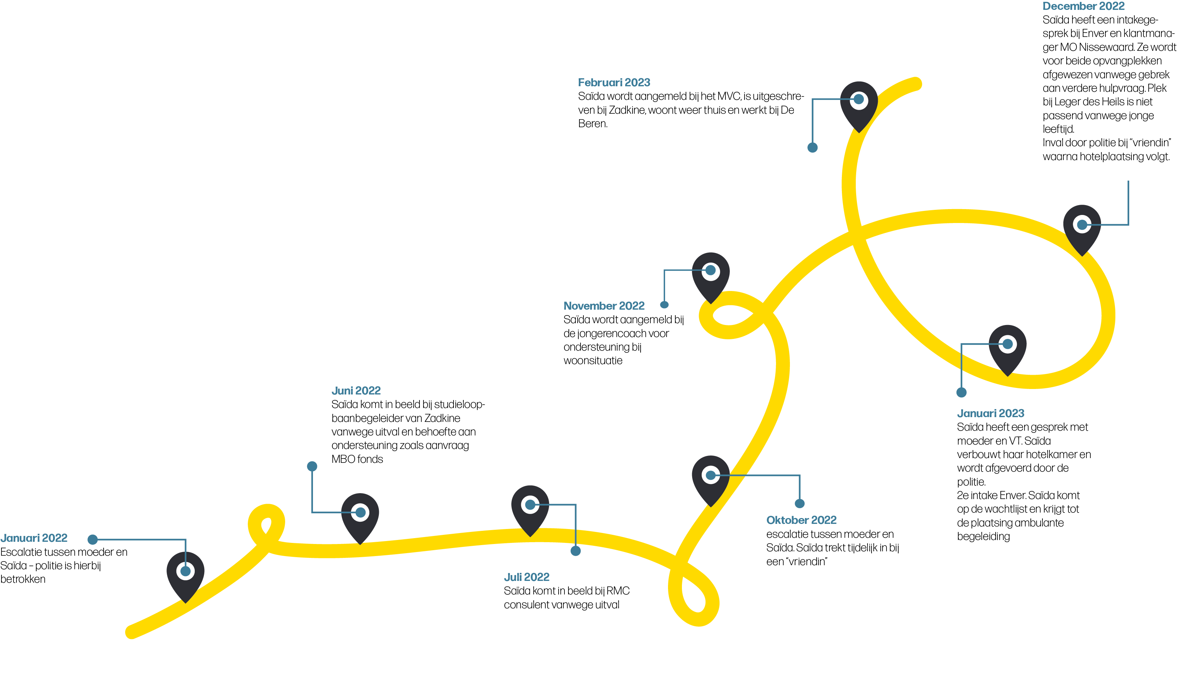

Slide 7
Ontwikkelthema’s
Hoe zorg je voor een duurzaam perspectief in plan en aanpak? Concreter: snelle signalering, gedegen diagnose en actie zodat je zoveel mogelijk toename van problematiek kunt voorkomen?
Hoe kunnen we vanuit samenhang samenwerken? Wat is hiervoor nodig?

Slide 8
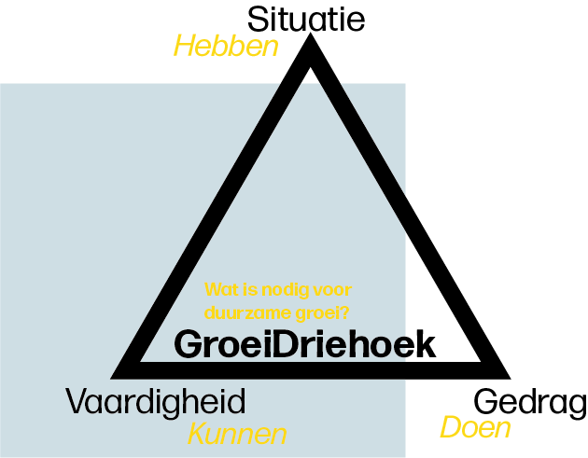

Slide 9
Oplossingsrichtingen
Samenwerking tussen veiligheid en sociaal domein
Inzet van een procesregisseur om alle benodigde partijen bij elkaar te brengen

Slide 10
Praktijkgestuurd Ontwikkelen
Voor deze bijeenkomst hebben we gebruik gemaakt van de methodiek ‘praktijkgestuurd ontwikkelen’.

